Slide 1
第七节
方向导数与梯度
一、方向导数
二、梯度

Slide 2


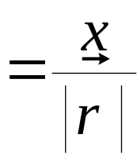
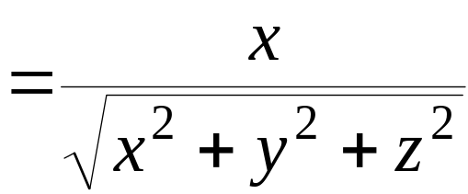


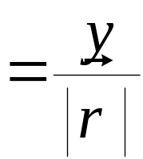
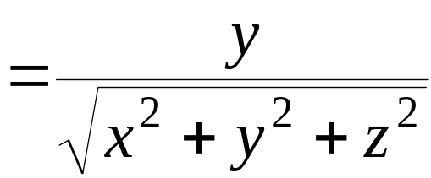


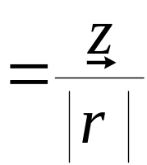









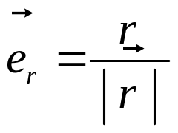


回顾：方向角与方向余弦
与三坐标轴的夹角α , β , γ
为其方向角.
方向角的余弦称为其方向余弦.

Slide 3




偏导数反映的是函数沿坐标轴方向的变化率
需要考虑：
函数沿任一指定方向的变化率问题？

Slide 4
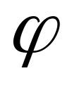

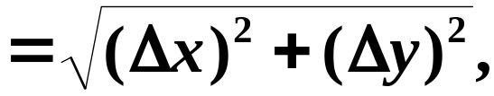

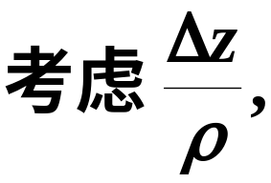







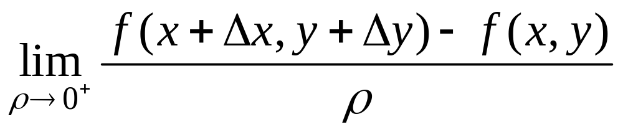
一、方向导数
设函数z=f(x,y)在点P(x,y)的某一邻域U(P)内
有定义,自点P引射线l,设x轴正向到射线l的转
角为
当 沿着 趋于 时，
是否存在？

Slide 5
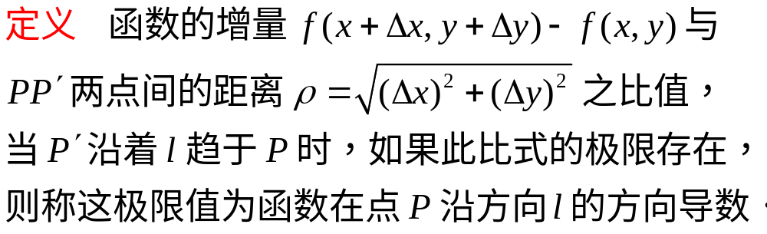
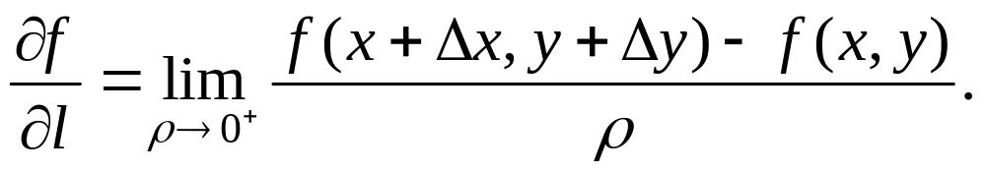
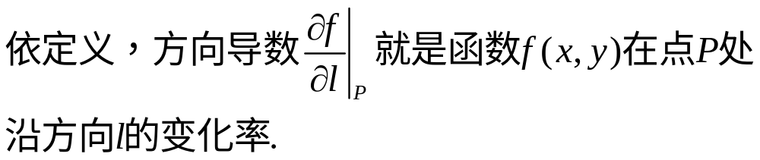
记为

Slide 6
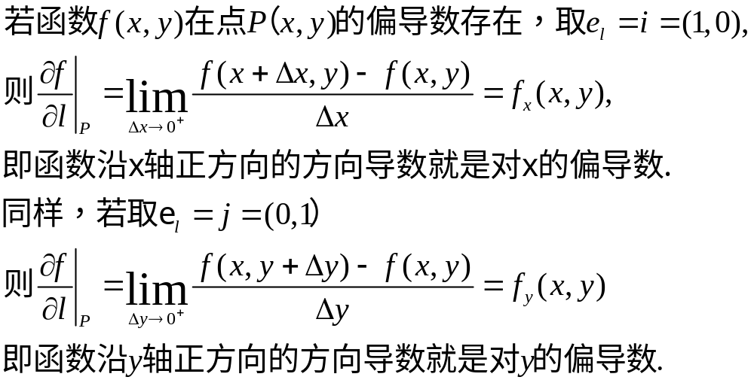
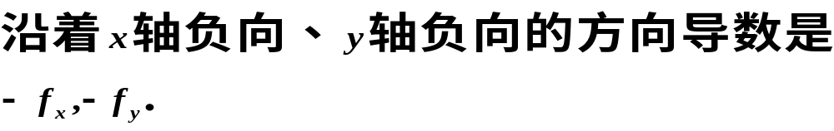

Slide 7
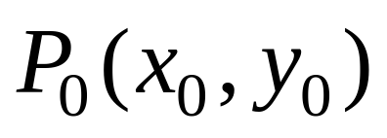
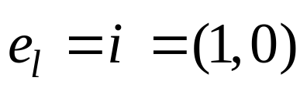
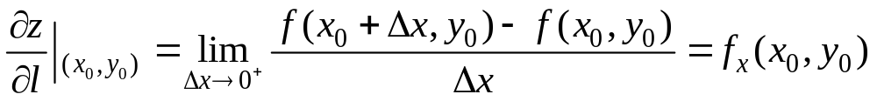
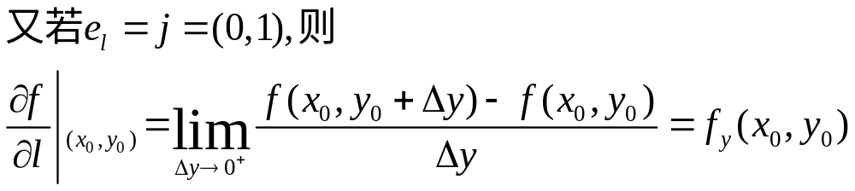
即:
若函数f(x,y)在点 的偏导数存在,
如果 则

Slide 8
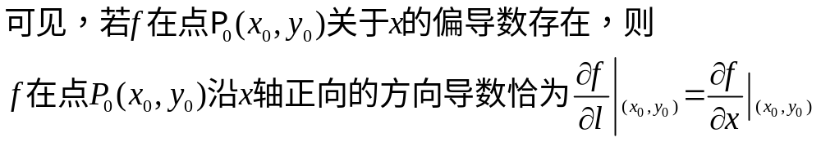
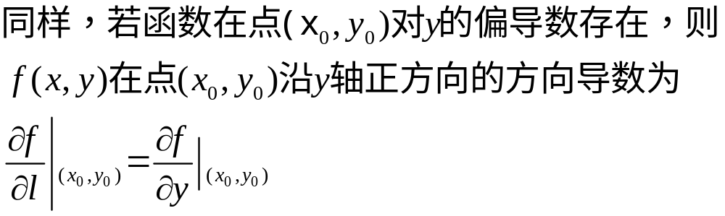
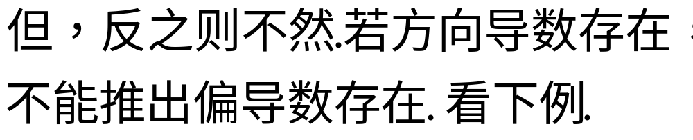

Slide 9
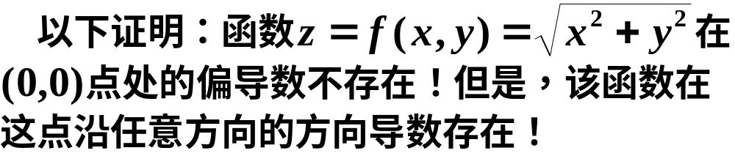
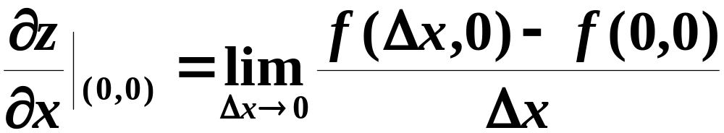
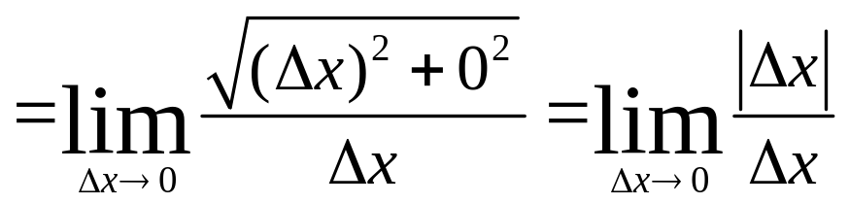


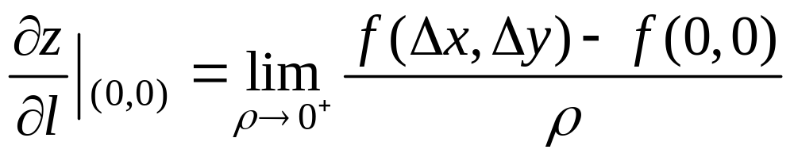
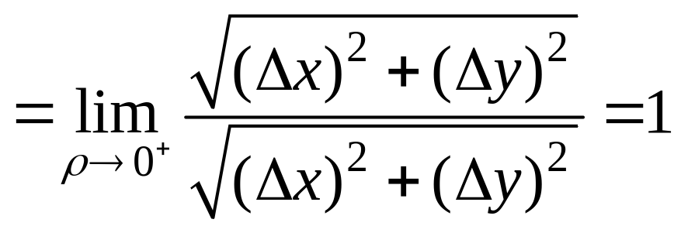


Slide 10
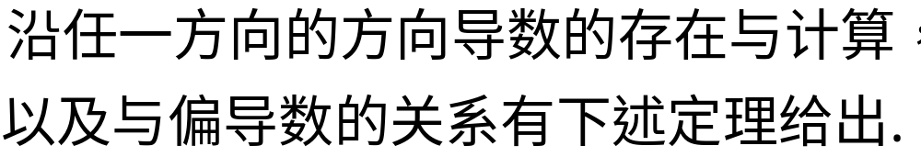

Slide 11
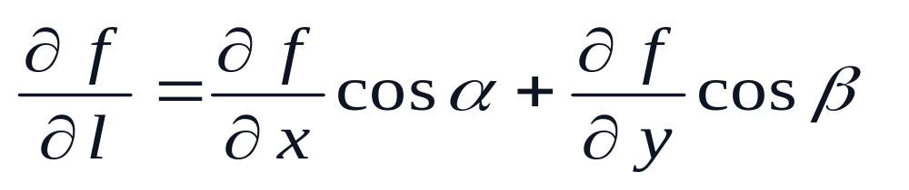
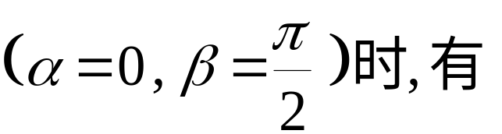
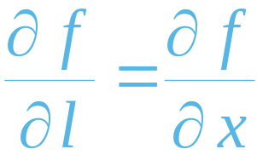
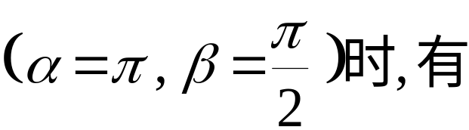
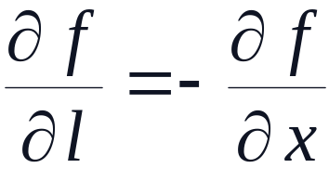
定理:
则函数在该点沿任意方向 l 的方向导数存在 ,
且有
特别:
• 当 l 与 x 轴同向
• 当 l 与 x 轴反向

Slide 12
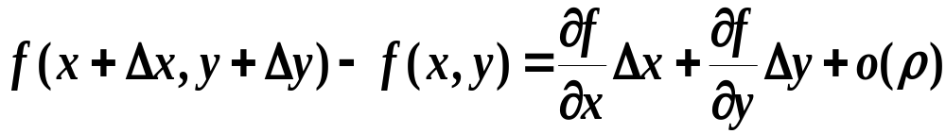

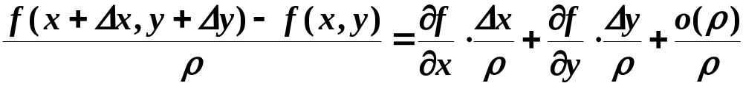

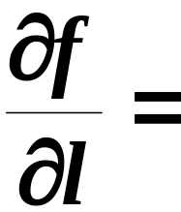

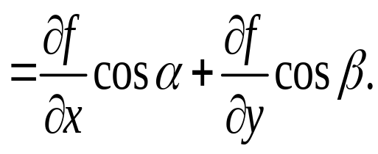
定理证明
由于函数可微，则增量可表示为
两边同除以
得到
故有方向导数

Slide 13
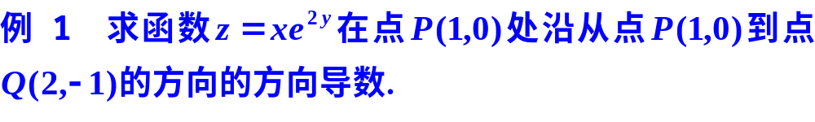
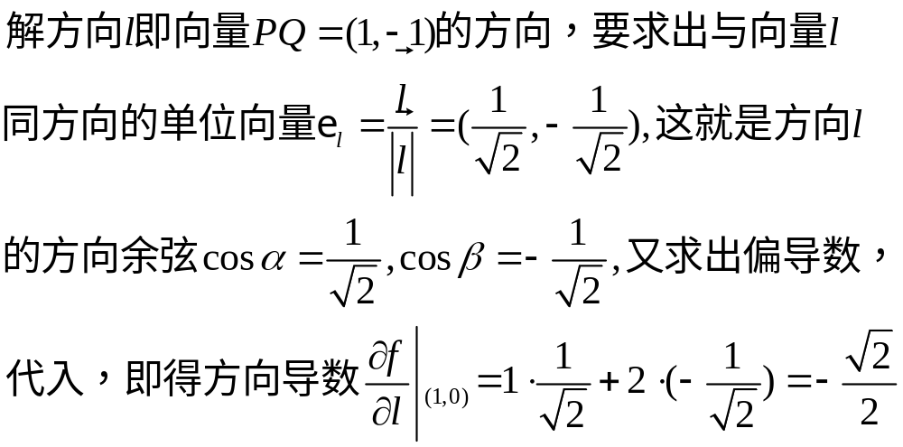

Slide 14

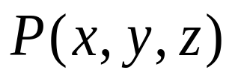

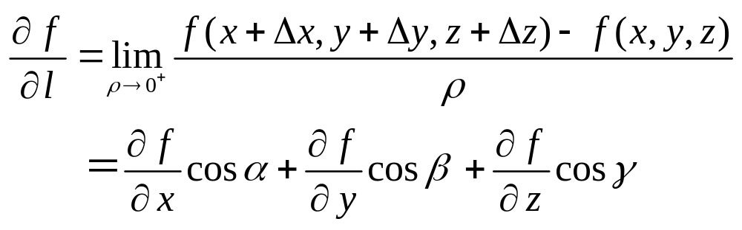
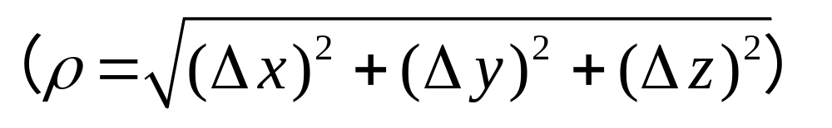
在点
处
沿方向 l
对于三元函数
(方向角为
) 的方向导数:

Slide 15
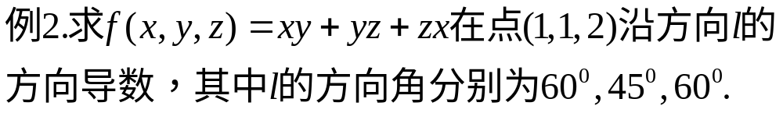
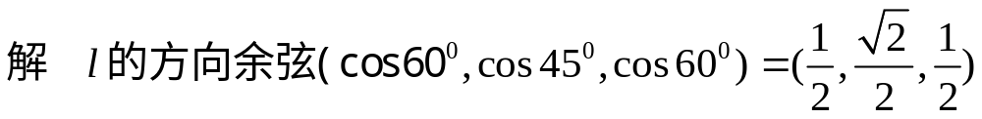

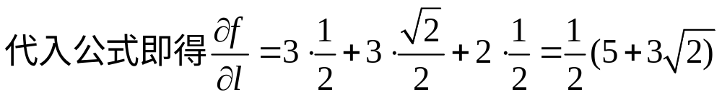

Slide 16
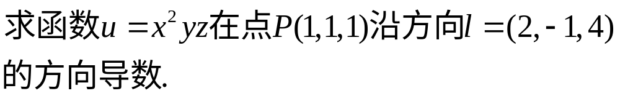
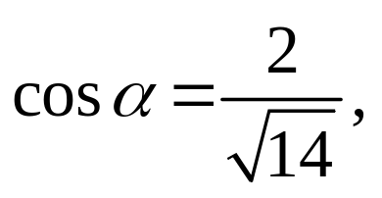
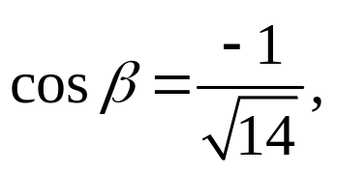
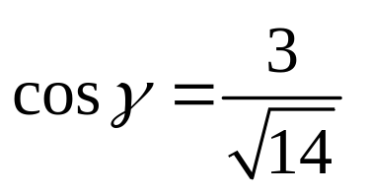
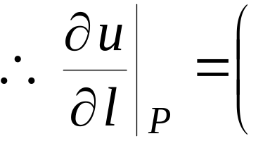





例3.
解: 向量 l 的方向余弦为

Slide 17


Slide 18


类似，三元函数f(x,y,z)的梯度为：
gradf=

Slide 19




Slide 20




Slide 21


Slide 22















在几何上 表示一个曲面
曲面被平面 所截得曲线L的方程
这曲线 L在xoy面上投影是一条平面曲线
梯度为等高线上的法向量
等值(高)线

Slide 23



Slide 24




同样, 对应函数
有等值面(等量面)
当各偏导数不同时为零时,
其上
点P处的法向量为

Slide 25



Slide 26




Slide 27





Slide 28

三、小结
1、方向导数的概念
（注意方向导数与一般所说偏导数的区别）
2、梯度的概念
（注意梯度是一个向量）
3、方向导数与梯度的关系

Slide 29






Slide 30
作业习题9-7
P111 1，2，5，8，10

